Slide 1

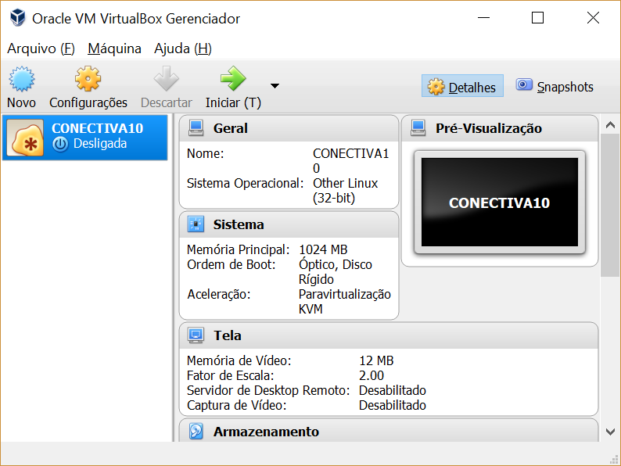
Sistema Operacional
INICIALIZANDO O AMBIENTE LINUX
Ative sua Virtual Machine:
Oracle VM VirtualBox
Verifique se o espelho do Conectiva 10 está disponível
Se sim, dê um duplo clique para ativar o ambiente.
Se não, procure ajuda no CPD da Instituição.
FATEC-RL Profa. Dora

Slide 2
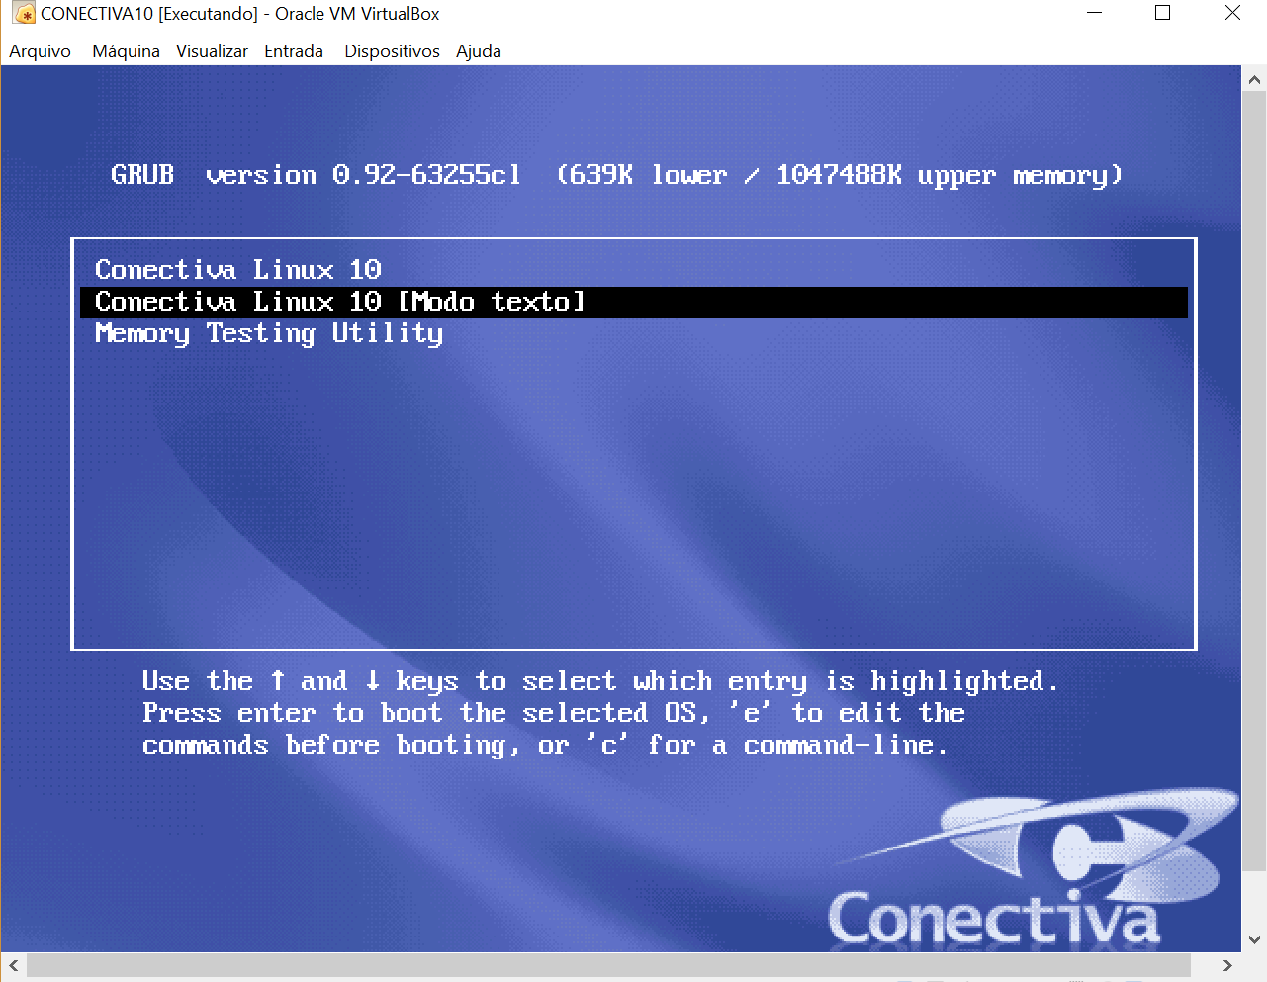
Sistema Operacional
Assim que o espelho foi ativado aparecerá a seguinte tela:
Mova a régua com a seta para baixo na opção:
MODO TEXTO
Em seguida poderá ver que vários itens serão exibidos na sua tela, isto é, o carregamento do ambiente.
FATEC-RL Profa. Dora

Slide 3
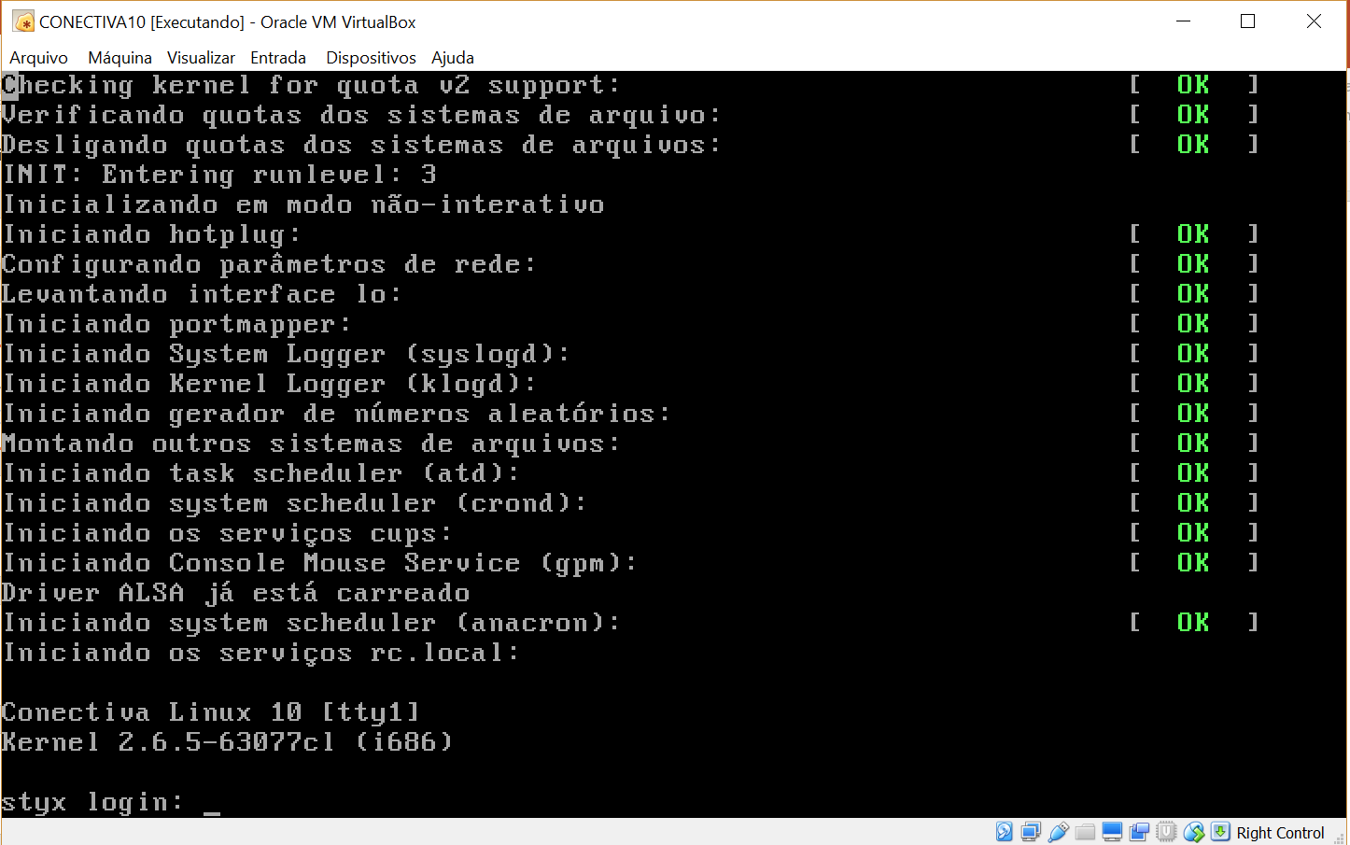
Sistema Operacional
Ao concluir o carregamento do ambiente, teremos:
Ai então o ambiente aguarda sua chave de acesso
FATEC-RL Profa. Dora

Slide 4
Sistema Operacional
O que é chave de acesso?
Para entender isso precisamos entender como o Linux reconhece seus usuários.
Linux
Chave de Acesso
Superusuário (root) – É aquele que tem plenos poderes dentro do Linux, sendo chamado de administrador.
Grupo - nome dado a um agrupamento de vários usuários que devem compartilhar algumas características em comum.
FATEC-RL Profa. Dora

Slide 5


Sistema Operacional
LINUX
root
usuário
styx login: root
styx login: dora
Chave de
Acesso
Password: 123456
Password: dora
FATEC-RL Profa. Dora

Slide 6


Sistema Operacional
Na estrutura LINUX
Informações importantes da chave de acesso:
/
Diretório RAIZ
# prompt do root
root
Diretório nativo do administrador
$ prompt do usuário
Nome do usuário
home
Diretório nativo do usuário
Terminal em uso - identificação
dora
Diretório nativo ou corrente
FATEC-RL Profa. Dora

Slide 7
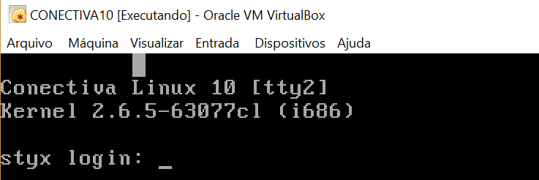
Sistema Operacional
Como sair do ambiente Linux, uma vez que, foi logado como USUÁRIO
O modo seguro de sair sendo um usuário de um grupo seria:
Digitando:
logout ou
exit ou
CTRL D.
Então temos o terminal em stand by, como mostra a figura
FATEC-RL Profa. Dora

Slide 8
Sistema Operacional
Como sair do ambiente Linux, uma vez que, foi logado como ROOT
shutdown –h now → enviando uma mensagem a todos os usuários que estão utilizando o sistema.
shutdown –h –t secs 1 ou shutdown –ht secs 1 → finaliza todos os processos e desliga o computador dentro de 1 minuto, enviando a mensagem de aviso a todos os usuários logados no sistema.
halt → diz ao sistema que ele deverá desligar imediatamente
shutdown –r –t secs 1 ou shutdown –rt secs 1 → o sistema será reiniciado dentro de 1 minuto.
reboot → O comando reboot chama o comando shutdown e ao final deste reinicia o sistema.
Existe ainda uma outra alternativa que dispensa a senha de acesso do superusuário: basta você pressionar a seguinte combinação de teclas:
CTRL-ALT-DEL e o computador reiniciará.
Isto pode ser desabilitado no arquivo /etc/inittab
Dica Importante:
FATEC-RL Profa. Dora

Slide 9
Sistema Operacional
Tipos de arquivos no ambiente:
Arquivos que inicia com ponto são ocultos (por exemplo: .bashrc)
carta.txt - .txt indica que o conteúdo é um arquivo texto.
script.sh - .sh indica que é um arquivo de Script interpretado por /bin /sh
system.log - .log caracteriza o registro de algum programa no sistema.
arquivo.gz - .gz é um arquivo compactado pelo utilitário gzip.
index.aspl - .aspl é uma página de internet no formato hipertexto.
FATEC-RL Profa. Dora

Slide 10
Sistema Operacional
Como visualizar o conteúdo do diretório nativo, para o qual se é direcionado assim que logado (p.ex.: como root)?
Para visualizar o diretório o comando ls
Inicialmente temos os diretórios: Desktop e tmp.
OBSERVAÇÃO:
Como logamos a máquina na condição de superusuário ele é direcionado para o diretório root.
Caso o acesso fosse como usuário de um grupo o direcionamento é feito para o diretório home na pasta do usuário logado.
FATEC-RL Profa. Dora

Slide 11
Sistema Operacional
Para direcionar ao diretório raiz, digita-se: cd /
Observe pelo prompt que estávamos no diretório root e
depois do comando fomos direcionados para / (diretório raiz)
FATEC-RL Profa. Dora

Slide 12
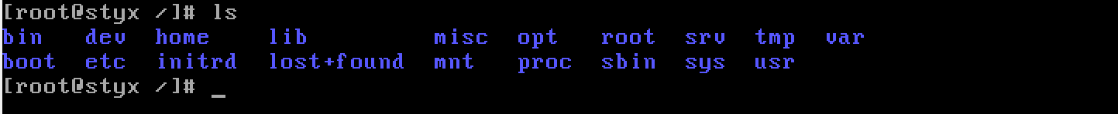
Sistema Operacional
Digitando o comando ls veremos os diretórios a partir do diretório raiz do sistema operacional LINUX.
FATEC-RL Profa. Dora

Slide 13
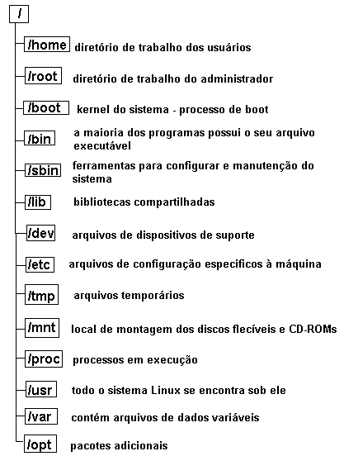
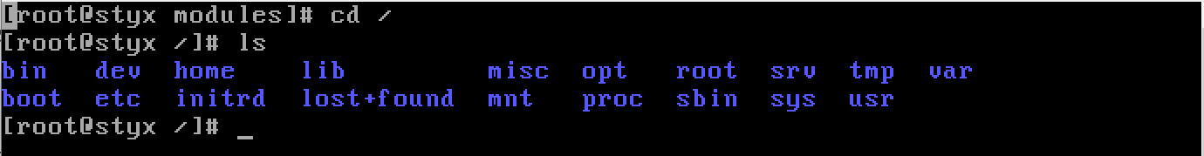
Sistema Operacional
Retorne ao diretório raiz e visualize seu conteúdo, então teremos:
Agora iremos discutir a estrutura dos diretórios desse ambiente operacional que obedece o padrão pela
FHS – FileSystem Hierarchy Standard
Hierarquia Padrão do Sistema de Arquivos.’
FATEC-RL Profa. Dora

Slide 14
Sistema Operacional
Vamos fazer agora a LISTA 02
Envie para meu e-mail: dvilanova@fatec.sp.gov.br
Assunto: (SEU CURSO) Lista 02
CORPO DO E-MAIL: <SEU NOME> <SEU RA>
Anexar o arquivo devidamente resolvido.
Bom trabalho!!!!!
FATEC-RL Profa. Dora

